Slide 1
第三章 热力学第二定律
§3.7 亥姆霍兹函数和吉布斯函数
第一定律中引入焓（H）的原因和目的？
熵函数（S） →判断过程进行的方向和可逆性。
但必须是隔离体系，最少要求是绝热体系。
而通常的过程和反应大多是在等温等压或等温等容条件下进行的。而在判断过程进行的方向和可逆性时，还要计算环境的熵变，很不方便。
因此，有必要引进新的热力学函数，以便利用体系自身的这种函数性质，在一定的条件下就可以判断变化方向和可逆性，而无需再考虑环境。

Slide 2
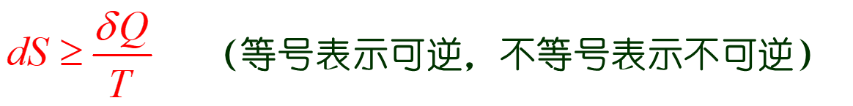

第三章 热力学第二定律
§3.7 亥姆霍兹函数和吉布斯函数
为此Helmholtz（1821-1894，德国人）和Gibbs（1839-1903，美国人）又分别定义了两个状态函数。这两个状态函数和焓一样都是辅助函数，他们都不是热力学定律的直接结果，但很有用。
为了顺利地引出亥姆霍兹函数和吉布斯函数，有必要先导出
热力学第一定律和第二定律的联合方程。
克劳修斯不等式为

Slide 3
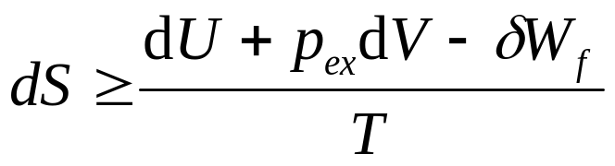
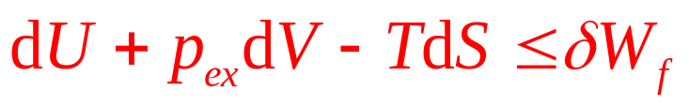
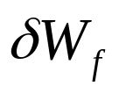
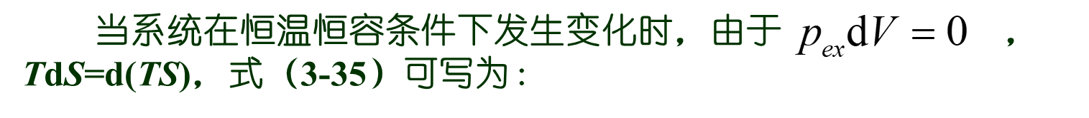
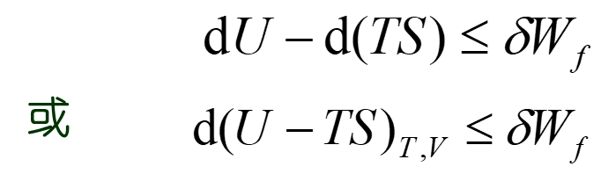
第三章 热力学第二定律
§3.7 亥姆霍兹函数和吉布斯函数
或 （3-35）
式中 为除膨胀功外的其他形式功，上式为热力学第一定律和
第二定律的联合方程，此式在不同条件下可演化为不同形式。
1. 亥姆霍兹函数及其判据

Slide 4

第三章 热力学第二定律
§3.7 亥姆霍兹函数和吉布斯函数
A=U－TS （3-36）
对宏观量的变化来说，上式可写为
上式表明：在恒温恒容条件下，系统亥姆霍兹函数的改变，
等于或小于可逆条件下系统（对外）所做的非膨胀功。

Slide 5
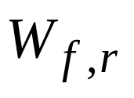
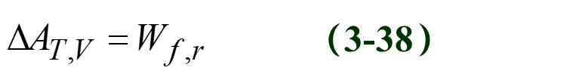
第三章 热力学第二定律
§3.7 亥姆霍兹函数和吉布斯函数
人们将这种可逆过程中除膨胀功之外的其他功称为“最大
有效功（绝对值）”，用符号 ，因此
在恒温恒容不可逆过程中，系统所做有效功| W_{f} | 一定小于系统亥姆霍兹函数的改变（绝对）值，正因为如此，同熵一样，欲计算一个过程的ΔA，只有通过可逆过程来计算。

Slide 6
第三章 热力学第二定律
§3.7 亥姆霍兹函数和吉布斯函数
关于亥姆霍兹函数，下面几点值得注意：
（1）A=U－TS是一状态函数，ΔA只取决于系统的始、终态，与过
程无关。只有在恒温恒容可逆条件下的ΔA才等于系统所做的最大有
效功.
即在等温可逆条件下，系统亥姆霍兹函数的减少值等于系统（对外）所做的最大功（绝对值），因此，历史上亥姆霍兹函数又被称为功函。
（3）在恒温恒容条件下，系统总是自发地朝亥姆霍兹函数减少的
方向进行。

Slide 7
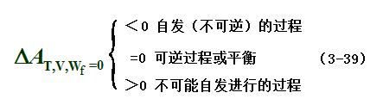
第三章 热力学第二定律
§3.7 亥姆霍兹函数和吉布斯函数
（4）亥姆霍兹判据
(请与熵判据比较)

Slide 8
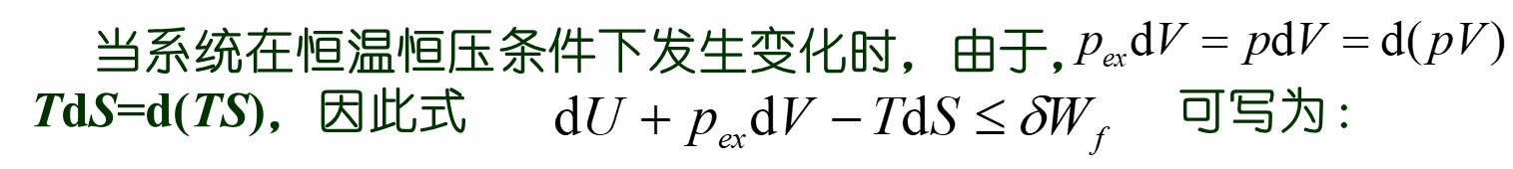
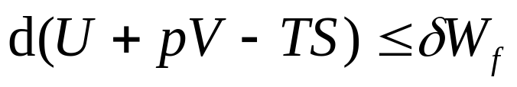
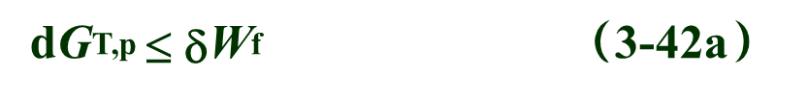
第三章 热力学第二定律
§3.7 亥姆霍兹函数和吉布斯函数
2. 吉布斯函数及其判据
或 d(H-TS)_{T,p} ≤ δW_{f} （3-40）
同理，（H－TS）为一状态函数，吉布斯将此函数用符号G 表示，
人们称之为吉布斯函数：
G =H－TS （3-41）
这样，（3-40）可写为

Slide 9
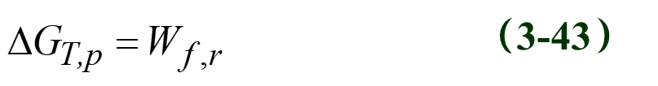
第三章 热力学第二定律
§3.7 亥姆霍兹函数和吉布斯函数
对于宏观量的变化，（3-42a）可写为
ΔG_{T,p}≤ W_{f} （3-42b）
上式表明：在恒温恒压条件下，系统吉布斯函数的改变（减少）
值，等于或小于可逆条件下系统（对外）所做的非膨胀功。人们
将这种可逆过程中所做的非膨胀功称为“最大有效功”（绝对值），
用符号W_{f,r}表示，因此
即：在恒温恒压不可逆过程中，系统所做的有效功| W_{f} |一定小于
系统吉布斯函数的绝对值。正因为如此，同熵函数一样，欲计算
过程的ΔG，只有通过可逆过程来计算。

Slide 10
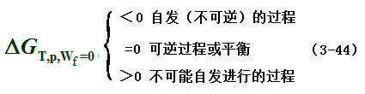
第三章 热力学第二定律
§3.7 亥姆霍兹函数和吉布斯函数
关于吉布斯函数，下面几点值得注意：
（1）G=H－TS是一状态函数，且为容量性质，其绝对值不知道。
因其是状态函数，所以在任意条件下的状态变化都有ΔG，且ΔG只
取决于系统的始终态，与过程无关。只有在恒温恒压可逆的条件下，
系统的ΔG才等于所做的最大有效功。
（2）在恒温恒压条件下，系统总是自发地向吉布斯函数减少的
方向进行。
（3）吉布斯判据
(请与熵判据比较)

Slide 11

第三章 热力学第二定律
§3.7 亥姆霍兹函数和吉布斯函数

Slide 12
第三章 热力学第二定律
§3.7 亥姆霍兹函数和吉布斯函数
有了亥姆霍兹判据和吉布斯判据，接下来应该是关于ΔA和
ΔG的计算.
但由于ΔA和ΔG的计算除了根据定义式以外，更多地
要用到热力学基本方程和麦克斯韦（Maxwell）关系式.
所以，有必要先讲热力学基本方程和麦克斯韦关系式。

Slide 13
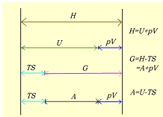
第三章 热力学第二定律
§3.8 热力学函数间的关系
1. 热力学函数间的关系
在热力学第一定律和
第二定律中，我们一共引
进了U、H、S、A、G五个
热力学函数。 其相对大小
见右图:
在这五个函数中，U、H主要是解
决能量衡算问题；
而S、A、G主要用于讨论方向和限度的问题

Slide 14
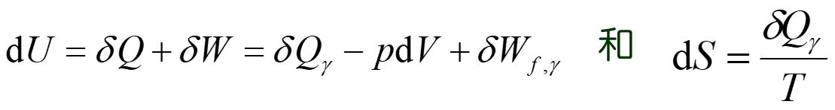
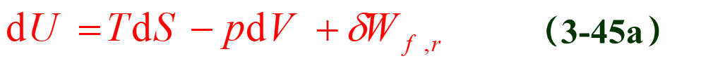
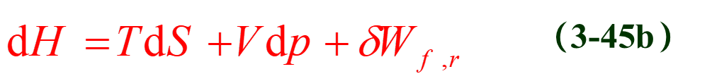
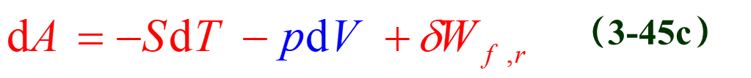
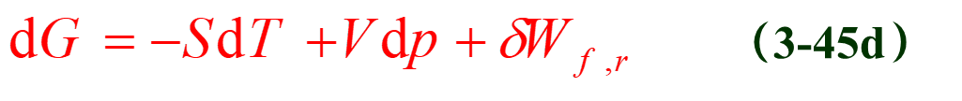
第三章 热力学第二定律
§3.8 热力学函数间的关系
2. 热力学基本方程
对于封闭系统的热力学可逆过程，根据热力学第一定律和第二
定律有
将上述两式合并可得
微分H=U+pV，并将（3-45a）式代入，可得
微分A=U－TS，并将（3-45a）式代入，可得
微分G=H－TS，并将（3-45b）式代入，可得

Slide 15
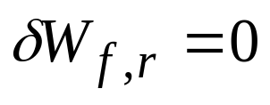
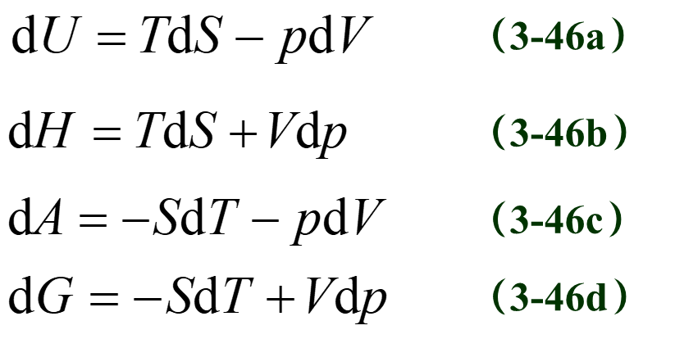
第三章 热力学第二定律
§3.8 热力学函数间的关系
当系统只做膨胀功而不做其他功时，即
上述四个方程称为封闭系统热力学基本方程，在热力学计算及其公式推导和证明时，经常用到，必须熟记。
方程（3-46a）—（3-46d）的使用条件为W_{f} =0，组成恒定（亦
即无相变化和化学变化）的封闭系统的任何过程，无论可逆与否。
不过，在具体计算时，需要用可逆过程的p-V和T-S间的函数关系。

Slide 16
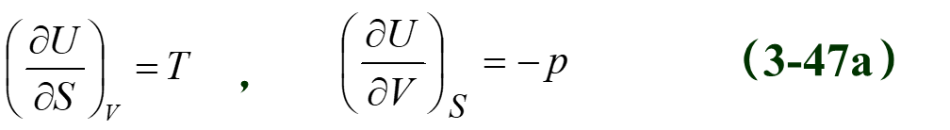
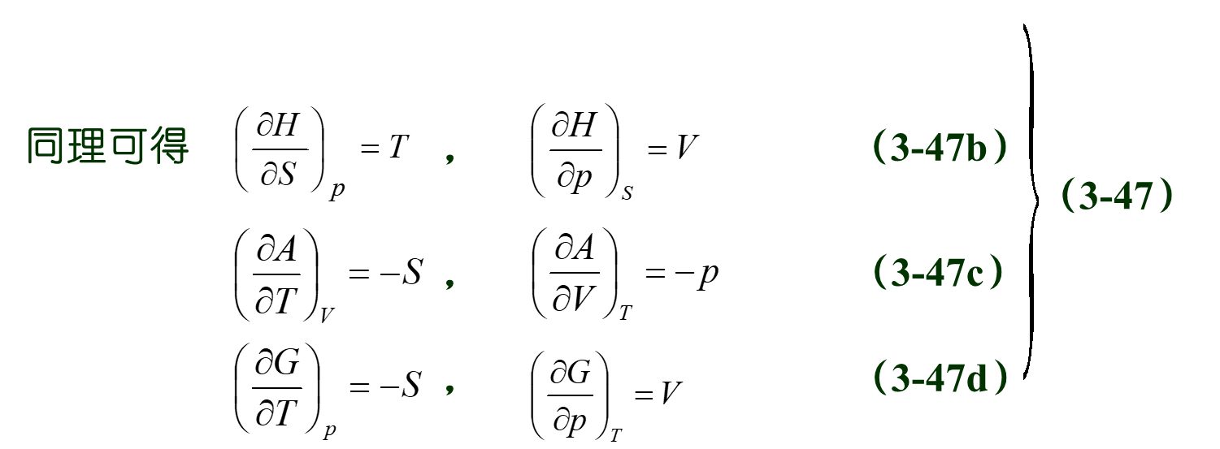
第三章 热力学第二定律
§3.8 热力学函数间的关系
对封闭系统四个热力学基本方程进行适当的数学处理，可得下列四组很有用的热力学公式。
例如将系统热力学能分别在恒容和恒熵条件下对熵S 或对V
偏微分可得

Slide 17
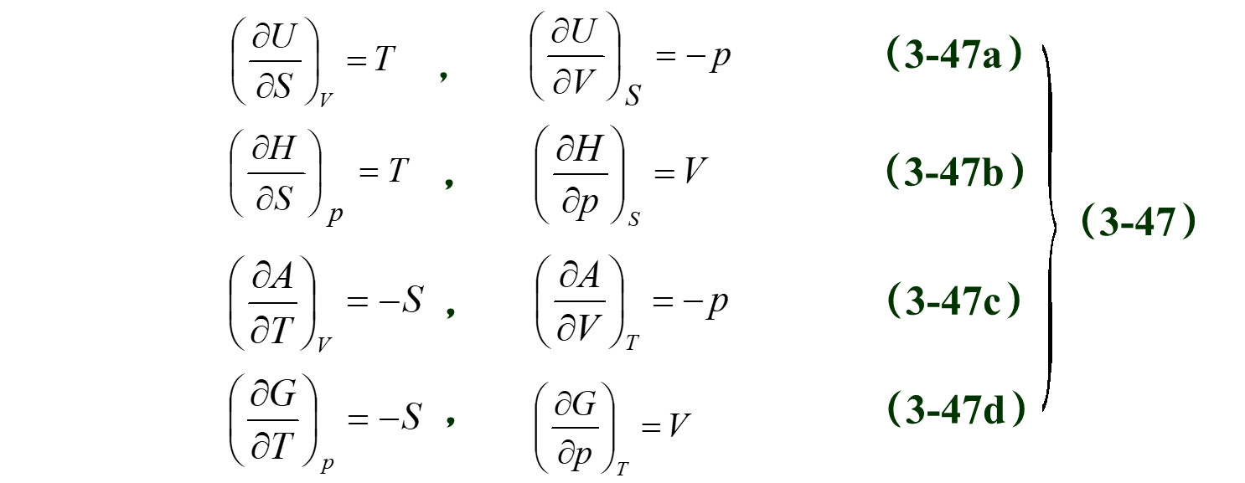
第三章 热力学第二定律
§3.8 热力学函数间的关系
在上述四组八个方程中，每个方程等号左边皆为不易测量的微
分，而等号右边皆为易测量的且有明确物理意义的物理量，这样，
通过等号右边的物理量给出了左边微分的物理意义，为我们理解等
号左边的微分提供了极大的方便。

Slide 18
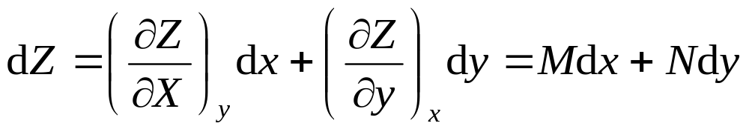
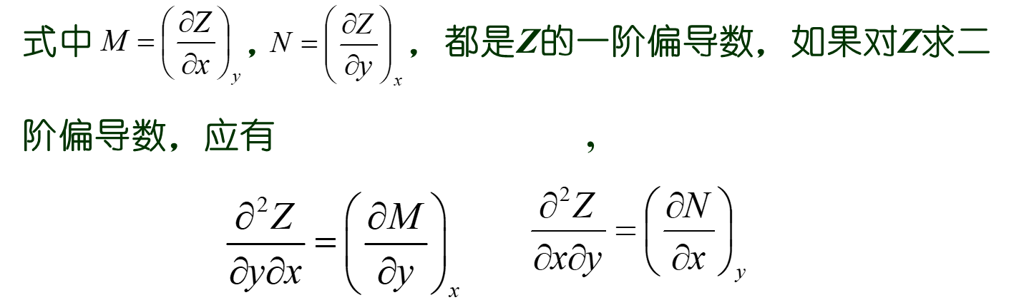
第三章 热力学第二定律
§3.8 热力学函数间的关系
3. 麦克斯韦方程
在数学分析中，如果Z是关于变量x 和 y 的全微分函数，则有

Slide 19
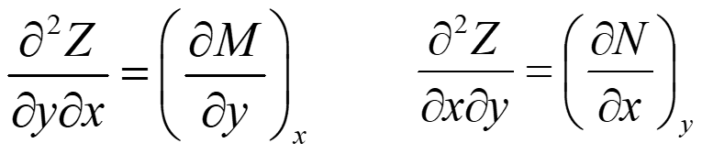
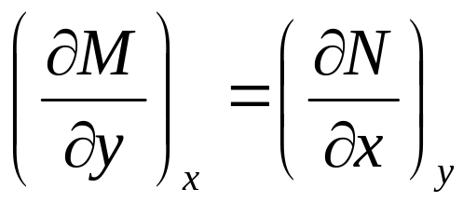
第三章 热力学第二定律
§3.8 热力学函数间的关系
由于Z是全微分函数，而全微分函数具有二阶偏导数与求导
次序无关的性质，因此

Slide 20
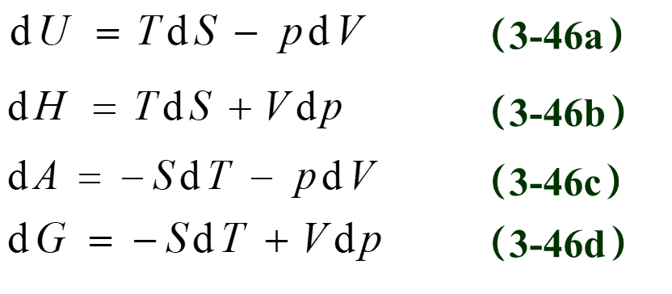
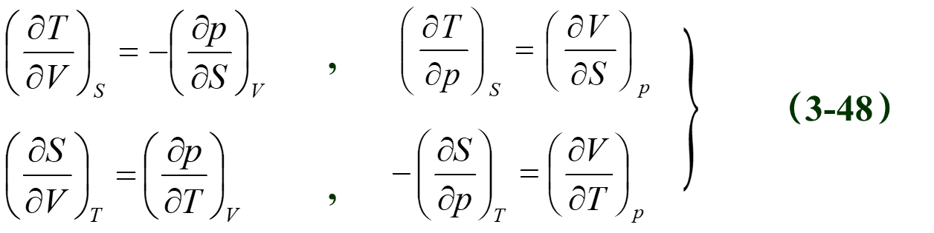
第三章 热力学第二定律
§3.8 热力学函数间的关系
又由于状态函数就是数学中的全微分函数，因此，可将上式的
结果用于式（3-46a）—（3-46d）四个热力学基本方程，由此可得
上述一组四个方程称为麦克斯韦关系式。

Slide 21

第三章 热力学第二定律
§3.8 热力学函数间的关系
与公式（3-47）一样， （3-48）式的一个重要特点就是，它将
热力学实验无法测量的量,即：熵随压力或体积的变化率与一些可
测量的量p、V、T 的相关偏微分关联起来，这一点非常重要。

Slide 22
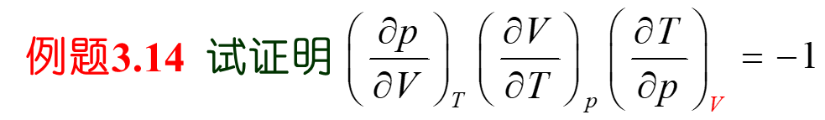
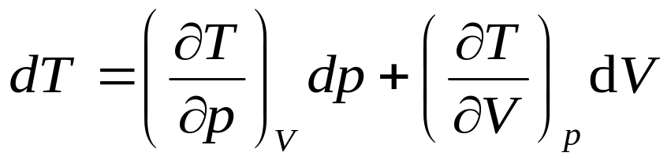
第三章 热力学第二定律
§3.8 热力学函数间的关系
为什么说麦克斯韦关系式在公式的推导过程中起着重要作用？
通过麦克斯韦关系式，可以得到许多有用的热力学公式，下
面通过例题说明之。
解：对一双变量系统而言，设T=f（p，V），则T的全微分为

Slide 23
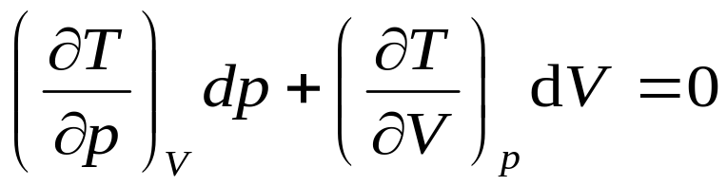
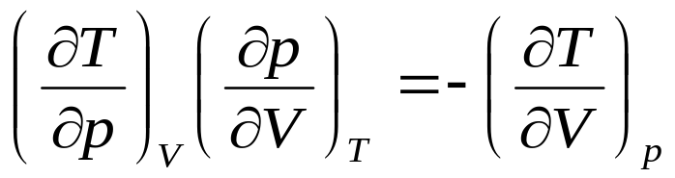

第三章 热力学第二定律
§3.8 热力学函数间的关系
在恒温条件下，dT=0，上式变为
式（3-49）称为循环关系式，对双变量系统来说，任意三个状态函
数之间都存在这种关系。

Slide 24
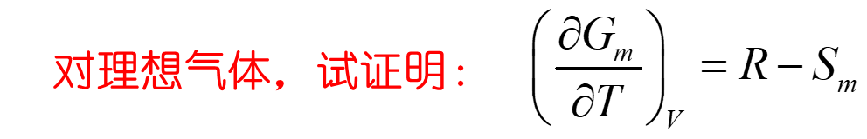
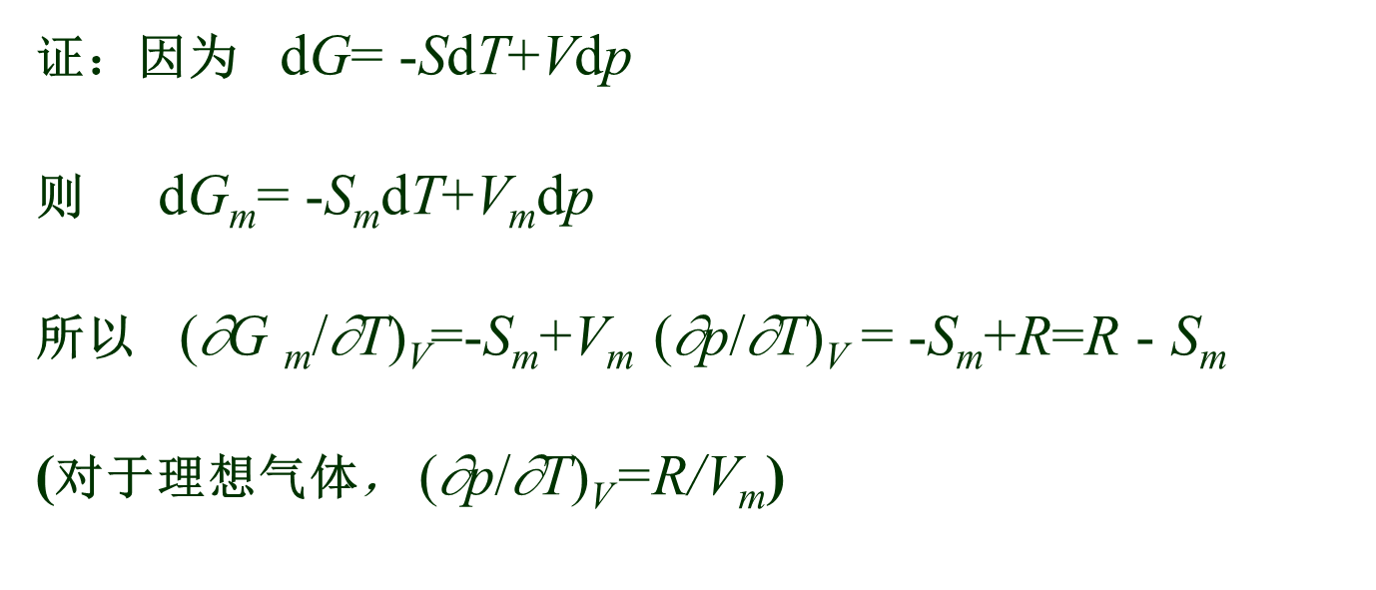
第三章 热力学第二定律
§3.8 热力学函数间的关系

Slide 25
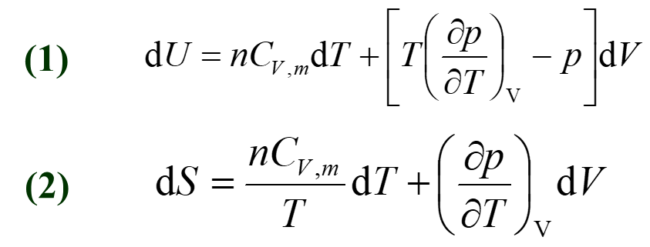
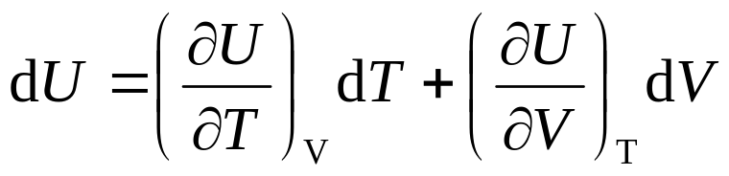
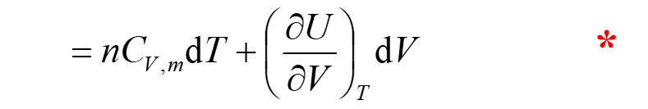
第三章 热力学第二定律
§3.8 热力学函数间的关系
例题3.15 求证
证：（1）设U=f（T，V），则其全微分为

Slide 26
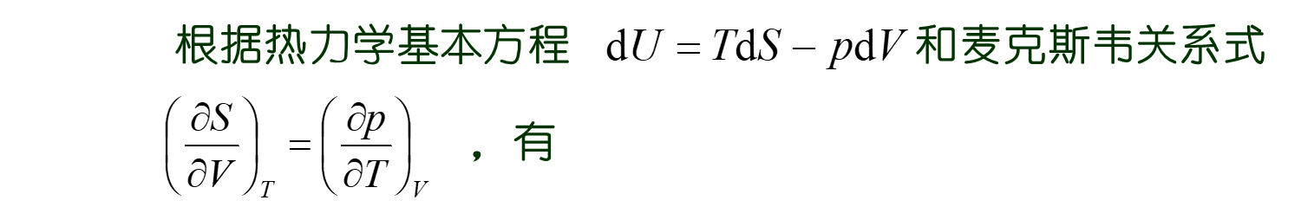
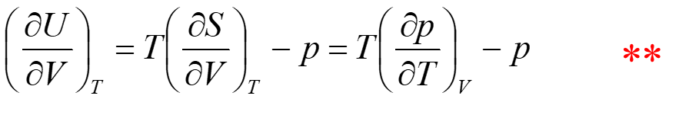
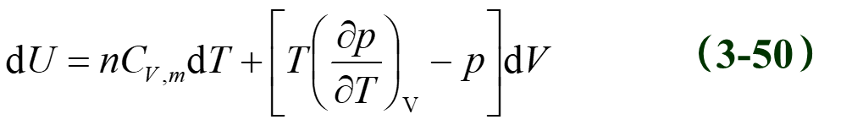
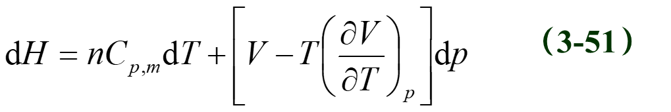
第三章 热力学第二定律
§3.8 热力学函数间的关系
将**式代入*式中得
同理，可以证明

Slide 27
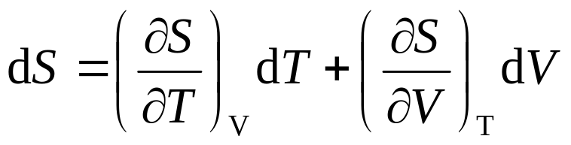
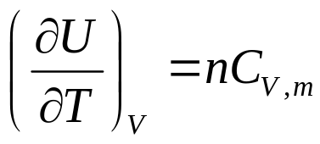
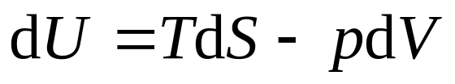
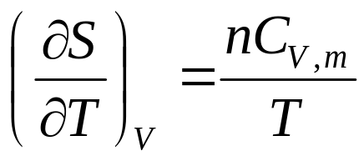

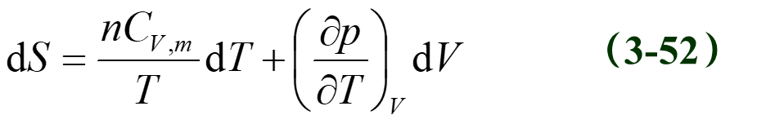

第三章 热力学第二定律
§3.8 热力学函数间的关系
（2）设S=f（T,V）的函数，则其全微分为
根据热力学基本方程 和 ，有

Slide 28
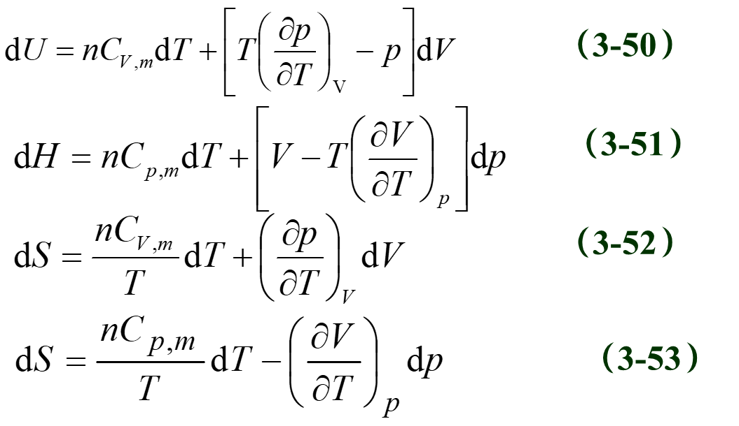
第三章 热力学第二定律
§3.8 热力学函数间的关系
从方程（3-50）—（3-53）可以看出，其共同的特点是方程左边
皆是不可测量的系统某一状态函数的全微分，而等号右边皆为可测
量的量。这四个方程可作为计算系统单纯pVT变化过程计算ΔU、
ΔH和ΔS的通式，可适用于气体（理想气体或实际气体）或凝聚态
系统。

Slide 29





第三章 热力学第二定律
§3.8 热力学函数间的关系
证：由循环关系式：
即：
由：
恒温条件下等式两边同除dp
得：

Slide 30





第三章 热力学第二定律
§3.8 热力学函数间的关系
根据麦克斯韦关系式：
代入（1）式可得：
将（2）代入下式
可得：

Slide 31




第三章 热力学第二定律
§3.8 热力学函数间的关系
证:

Slide 32

第三章 热力学第二定律
§3.8 热力学函数间的关系

Slide 33

第三章 热力学第二定律
§3.8 热力学函数间的关系

Slide 34

第三章 热力学第二定律
§3.8 热力学函数间的关系

Slide 35



第三章 热力学第二定律
§3.8 热力学函数间的关系
例题3.16 已知25℃时液体汞（Hg(l)）的膨胀系数 K⁻¹,
密度ρ =13.534×10³kg·m⁻³。设外压改变时液体汞
的摩尔体积和膨胀系数不变。求25℃，压力从100kPa增至1MPa时，
（Hg(l)）的ΔU_{m}，ΔH_{m}，ΔS_{m}，ΔA_{m}，ΔG_{m}。已知M_{Hg}=200.59g·mol⁻¹。

Slide 36

第三章 热力学第二定律
§3.8 热力学函数间的关系
在该题中，由于为恒温过程，所以如果仅求ΔA和ΔG，根据
热力学基本方程可以很容易求得，但是，如果要求ΔU和ΔH，则
必须先求ΔS。
由于在100kPa—1MPa范围内，Hg(l)的体积和体膨胀系数不随
压力变化，积分上式得

Slide 37

第三章 热力学第二定律
§3.8 热力学函数间的关系
根据热力学基本方程和题意，在恒温条件下

Slide 38


第三章 热力学第二定律
§3.8 热力学函数间的关系
从以上的计算和右图可知，对于凝聚态，
只要压力变化不是很大（Δp＜1MPa），由
压力引起的ΔU_{m}，ΔH_{m}，ΔS_{m}，ΔA_{m}，
ΔG_{m}都很小，一般情况下可忽略不计。尤其
在设计可逆过程计算凝聚态不可逆过程的ΔS，
ΔG时，经常要用到这些近似。

Slide 39
Problems
Problems： P₁₁₅ 31, 33

Slide 40
第三章 热力学第二定律
§3.9 ΔG(ΔA)的计算
在化学热力学中，吉布斯函数G应用最多，最为重要。由于许多
过程（相变化和化学变化）更多地是在恒温恒压下进行，所以在实
际应用中，ΔG的求算比ΔS更为重要。
同求算ΔS一样，ΔG和ΔA也必须通过可逆过程方能求算。
对于不可逆过程，务必要设计始、终态相同的可逆过程。
关于ΔG和ΔA的求算，根据已知条件和变化过程，可根据其
定义式
ΔA=ΔU－Δ(TS)
ΔG=ΔH－Δ(TS) =ΔU+Δ(pV)－Δ(TS)
ΔG=ΔA+Δ(pV)

Slide 41

第三章 热力学第二定律
§3.9 ΔG(ΔA)的计算
计算，也可分别用热力学基本方程（3-46c）和（3-46d）求ΔA
和ΔG。下面分别介绍等温和不等温两种状况下不同变化过程ΔA和
ΔG的计算。
1. 简单状态变化的恒温过程
对双变量系统的任意过程
dA=－SdT－pdV dG=－SdT+Vdp
在恒温条件下dA=－pdV，dG=Vdp
ΔA=W？

Slide 42


第三章 热力学第二定律
§3.9 ΔG(ΔA)的计算
显然，如果知道了所研究系统的p-V关系，代入（3-54）和
（3-55）就可分别求得ΔA和ΔG，对于理想气体
比较（3-56）和（3-57），对于理想气体的等温过程有ΔA=ΔG。
对于凝聚态系统的恒温变压过程，由例题3.16的计算可知，当压
力改变不大时，有ΔA_{T}≈0，ΔG_{T}≈0，可忽略不计，但当压力变化
很大时，则不能忽略，尤其是ΔG。

Slide 43


第三章 热力学第二定律
§3.9 ΔG(ΔA)的计算
例3.18 1mol 300.2K，1013.25kPa的理想气体恒温可逆膨胀至终态p=101.325kPa，求过程的Q，W，ΔU，ΔH，ΔS，ΔA和ΔG。
解：画出过程框图
∵是IG且为恒温过程
∴ΔU=0，ΔH=0

Slide 44



第三章 热力学第二定律
§3.9 ΔG(ΔA)的计算
为什么可逆过程，而ΔS、 ΔA和ΔG却不为零？

Slide 45
第三章 热力学第二定律
§3.9 ΔG(ΔA)的计算
在上题中，若理想气体向真空膨胀，直至压力为p=101.325kPa ，
求Q，W 以及上述各热力学函数改变值。
解：∵IG，且向真空膨胀
∴W=0，ΔU=0，ΔH=0，Q=0
ΔS=？，ΔA=？，ΔG=？
又∵始末态与上题相同
∴ΔS=19.15J·K⁻¹
ΔA=-5748J
ΔG=-5748J

Slide 46

第三章 热力学第二定律
§3.9 ΔG(ΔA)的计算
2. 理想气体恒温恒压混合
对于理想气体恒温恒压混合过程，由公式（3-22）可知
又因为ΔG=ΔH－TΔS=－TΔS
3. 恒温恒压可逆相变过程
（1）可逆相变
在恒温恒压的条件下，有ΔG=ΔH－TΔS ，在可逆条件下有
ΔS=ΔH/ T 由此得
ΔG=ΔH－TΔS=0 （3-59）

Slide 47
第三章 热力学第二定律
§3.9 ΔG(ΔA)的计算
即恒温、恒压下可逆相变的ΔG =0。
且设气体可视为IG，则
而 ΔA=ΔG-Δ(pV)
=ΔG-PΔV
=- pΔV
ΔA=-pΔV=-ΔnRT
对于不可逆相变过程ΔG，
ΔA的计算，将在随后讨论。
对于l g 或 S g
为什么可逆相变， ΔG =0，而ΔA≠0
（2）如果相变化发生在始态和终态的两个不平衡相之间，
则应设计始、终态相同的可逆过程计算ΔG。

Slide 48

第三章 热力学第二定律
§3.9 ΔG(ΔA)的计算
例3.19 100℃的恒温槽中有一带活塞的导热圆筒，筒中为2mol（N₂（g）及装于小玻璃瓶中的3molH₂O（l）。环境的压力即系统的压力维持120kPa不变。今将小玻璃瓶打碎，液态水汽化。求过程的Q，W，ΔU，ΔH，ΔS，ΔA和ΔG。
已知：水在100℃时的饱和蒸气压为p =101.325kPa，在此条件下水的摩尔蒸发焓Δ_{vap}H_{m}=40.668kJ·mol⁻¹。
解：首先将上述的过程用框图表示出来
对于H₂O,终态是什么？

Slide 49


第三章 热力学第二定律
§3.9 ΔG(ΔA)的计算
假设水全部汽化
该题要分两个步骤计算，首先根据实际过程计算Q，W，ΔU和ΔH。

Slide 50

第三章 热力学第二定律
§3.9 ΔG(ΔA)的计算

Slide 51
第三章 热力学第二定律
§3.9 ΔG(ΔA)的计算
2 mol N₂(g)
P₁=120 kPa
T₁=100℃
3 mol H₂O(l)
P_{H2O}=120 kPa
T₁=100℃
2 mol N₂(g)
3 mol H₂O(g)
P₂=P_{N2}+P_{H2O}=120 kPa
T2=T₁=100℃
ΔS
不可逆相变+不可逆混合
H₂O(l)
可逆变压
恒温恒压
混合
ΔS1
ΔS4
2 mol N₂(g)
P₁=120 kPa
T₁=100℃
3 mol H₂O(l)
P_{H2O}=101.325 kPa
T₁=100℃
2 mol N₂(g)
P₁=120 kPa
T₁=100℃
3 mol H₂O(g)
P_{H2O}=101.325 kPa
T₁=100℃
2 mol N₂(g)
P₁=120 kPa
T₁=100℃
3 mol H₂O(g)
P_{H2O}=120 kPa
T₁=100℃
ΔS2
ΔS3
H₂O(l)
可逆汽化
H₂O(g)
可逆压缩

Slide 52

第三章 热力学第二定律
§3.9 ΔG(ΔA)的计算
根据状态函数特性有

Slide 53



第三章 热力学第二定律
§3.9 ΔG(ΔA)的计算

Slide 54

第三章 热力学第二定律
§3.9 ΔG(ΔA)的计算

Slide 55




第三章 热力学第二定律
§3.9 ΔG(ΔA)的计算
例3.20 已知25℃及标准压力下有如下数据
物 质
C（石墨） | 5.6940 | －393.514 | 2.260
C（金刚石） | 2.4388 | －395.410 | 3.513
（1）求25℃及标准压力下C（石墨）→C（金刚石） ，并判断过程能否自发；
（2）加压能否使石墨变为金刚石？如果能，25℃之下需要多大
压力？

Slide 56

第三章 热力学第二定律
§3.9 ΔG(ΔA)的计算

Slide 57


第三章 热力学第二定律
§3.9 ΔG(ΔA)的计算
(2) 可逆框图设计如下：

Slide 58

第三章 热力学第二定律
§3.9 ΔG(ΔA)的计算

Slide 59


第三章 热力学第二定律
§3.9 ΔG(ΔA)的计算
4. 化学反应
在讨论化学变化ΔG计算之前，有必要先定义标准摩尔反应吉
布斯函数。对于任意反应

Slide 60








第三章 热力学第二定律
§3.9 ΔG(ΔA)的计算
另一种求 的方法类似于求 的方法。首先定义物质B的标准摩尔生成吉布斯函数，再通过反应物和生成物的标准摩尔吉布斯函数求 。
标准摩尔生成吉布斯函数 (B,T)定义：
在温度为T 的标准状态下，物质B的标准摩尔生成吉布斯函数等
于在该温度下由各自处在标准压力下的稳定单质生成1mol标准状态
下物质B的吉布斯函数的变化值。
根据上述定义,
(稳定单质,T) = 0
对于水溶液中离子，人们规定 ( ，T )=0
再由此计算出水溶液中其他离子的标准摩尔生成吉布斯函数。

Slide 61




第三章 热力学第二定律
§3.9 ΔG(ΔA)的计算
常见物质25℃的标准摩尔吉布斯函数见附录。
其 等产物的总吉布斯函数G_{p}与反应物总吉布斯函数G_{R}之差，
对标准状态下的1mol反应的标准摩尔反应吉布斯函数，应有
上式中，对反应物，ν _{B}取负值上；对于产物，ν _{B}取正值上。对于
在298.15K，标准状态下进行的化学反应，可以通过查手册上的，
直接应用公式（3-61）计算。

Slide 62
第三章 热力学第二定律
§3.9 ΔG(ΔA)的计算
例题3.21 已知25℃时液态水的标准摩尔生成吉布斯函数（H₂O，l）
=－273.129kJ·mol⁻¹，水在25℃时的饱和蒸汽压p_{s}=3.1663kPa。求
25℃时水蒸气H₂O（g）的标准摩尔生成吉布斯函数。
解：按要求计算Δ_{f}G_{m} (H₂O（g）)，实际上也就是要求计算在
25℃，标准状态下反应
H₂(p) + O₂ (p) = H₂O（g，p）的标准摩尔反应吉布斯
函数Δ_{r}G_{m}(T)。根据题目所给的已知条件Δ_{f}G_{m}(H₂O，l)，要
求Δ_{f}G_{m}(H₂O，g), 需画出如下可逆过程框图。

Slide 63


第三章 热力学第二定律
§3.9 ΔG(ΔA)的计算
根据状态函数的性质和标准摩尔吉布斯函数的定义，有

Slide 64

第三章 热力学第二定律
§3.9 ΔG(ΔA)的计算

Slide 65





第三章 热力学第二定律
§3.9 ΔG(ΔA)的计算
5. 简单状态变化的变温过程ΔG(ΔA)的计算
（1）A 和 G 随温度T 的变化
根据热力学基本方程

Slide 66


第三章 热力学第二定律
§3.9 ΔG(ΔA)的计算
由于S（或S_{m}）＞0
即在恒容条件下，A 随着温度
升高而下降；同理，恒压条件下，
G 随着温度升高而下降。如右图所示。
从图中我们还可以看出，由于同一物质不同相态的S_{m}不同，
且S_{m}(g)＞S_{m}(l)＞S_{m}(s)，所以有G 随温度T 下降的斜率（绝对值）
气相大于液相，液相大于固相。

Slide 67


第三章 热力学第二定律
§3.6 热力学第三定律及其化学反应熵变的计算

Slide 68


第三章 热力学第二定律
§3.6 热力学第三定律及其化学反应熵变的计算

Slide 69
第三章 热力学第二定律
§3.9 ΔG(ΔA)的计算
（2）ΔA和ΔG的计算
在热力学基本方程（3-46a）—（3-46d）中，都包含有涉及T-S
关系的项，而对于通常所研究的系统，一般都不知道其T-S的函数
关系，这样，我们就不可能直接通过热力学基本方程的积分来求
ΔA和ΔG。
一般情况下，总是通过G和A的定义式来求变温过程的ΔA和
ΔG，即
ΔA=ΔU－Δ(TS)=ΔU－(T₂S₂－T₁S₁) （3-63）
ΔG=ΔH－Δ(TS)=ΔH－(T₂S₂－T₁S₁) （3-64）
切记！切记！！

Slide 70

第三章 热力学第二定律
§3.9 ΔG(ΔA)的计算
例3.22 将1molN₂（可视为理想气体），始态温度为300K，压力为
1000kPa，分别经下列过程膨胀至压力为100kPa的终态。试求各过
程的Q，W，ΔU，ΔH，ΔS，ΔA，ΔG。（已知 (N₂，300K)
=191.97J·K⁻¹·mol⁻¹）
（1）恒温可逆膨胀；
（2）绝热可逆膨胀；
（3）绝热反抗外压p_{ex}=100kPa膨胀。
解：首先画出过程框图

Slide 71

第三章 热力学第二定律
§3.9 ΔG(ΔA)的计算
（1）因为是理想气体，所以ΔU₁=0，ΔH₁=0

Slide 72

第三章 热力学第二定律
§3.9 ΔG(ΔA)的计算

Slide 73

第三章 热力学第二定律
§3.9 ΔG(ΔA)的计算
（2）对于理想气体单纯pVT状态变化，关键是求终态温度T₂，
绝热过程尤其如此。在该题中，已知始态温度、压力和终态压力，
可用可逆绝热过程方程的关T-p关系式求T₂。

Slide 74

第三章 热力学第二定律
§3.9 ΔG(ΔA)的计算

Slide 75

第三章 热力学第二定律
§3.9 ΔG(ΔA)的计算
（3）首先求T₃，注意，对于不可逆绝热过程，千万不能用绝热可逆
过程的过程方程求终态温度。
而是要根据热力学第一定律求终态T。因为Q₃=0，所以有ΔU₃=W₃

Slide 76

第三章 热力学第二定律
§3.9 ΔG(ΔA)的计算

Slide 77


第三章 热力学第二定律
§3.9 ΔG(ΔA)的计算
S₃=ΔS₀+ (300K)+ΔS₃=( -19.14+191.79+10.5) J·K⁻¹=183.15J·K⁻¹
= ( －1603－(222.86×183.15－300×172.65))kJ = 9.375 kJ
=(－2244.7－（222.86×183.15－300×172.65))kJ=8.733 kJ
6. ΔA，ΔG随温度T 的变化——吉布斯-亥姆霍兹公式
表示ΔG 和ΔA 与温度的关系式统称为吉布斯-亥姆霍兹方程。
可用来从一个反应温度或相变温度下的ΔG（T₁）（ΔA（T₁））求
另一反应温度或相变温度下的ΔG（T₂）（ΔA（T₂））

Slide 78

第三章 热力学第二定律
§3.9 ΔG(ΔA)的计算
关于ΔG和ΔA的吉布斯-亥姆霍兹方程分别有两种表现形式

Slide 79


第三章 热力学第二定律
§3.9 ΔG(ΔA)的计算
以方程（3-65）和（3-66）为例，推导如下
一定温度下某个相变化或化学变化： A →B
ΔG=G_{B}－G_{A}
在等温条件下，有ΔG=ΔH－TΔS，
将该式代入上式中，可得

Slide 80





第三章 热力学第二定律
§3.9 ΔG(ΔA)的计算
上式即为（3-65）式，将（3-65）式两边同乘 ，得
移项得
上式等号左边刚好是 对T 微商的结果，即

Slide 81




第三章 热力学第二定律
§3.9 ΔG(ΔA)的计算
上式即为方程（3-66）。由方程（3-66）得
（3-69）
如果知道了ΔH与T的函数，或 ，就可以根据
方程（3-69）从 求得 的值，即可由ΔG₁(T₁)求ΔG₂(T₂)
的值。如果对方程（3-69）求不定积分，就可得ΔG(T)-T关系式。

